Slide 1
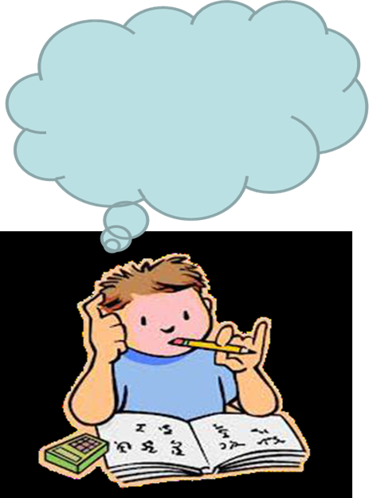
I. C . «Marconi» Castelfranco Emilia Leggere e scrivere: una passione per sempre
Dalla prima alfabetizzazione (“strumentale”) allo sviluppo della literacy.
Motivi e tracciati di comprensione e produzione linguistica nella scuola primaria
Viaggio nella lettura e nella comprensione del testo. Il lettore strategico1
Imparare a leggere e a scrivere
Adriano Grossi 6.9.2018

Slide 2
Indice
Un’idea fondante di alfabetizzazione: la literacy. Il nuovo analfabetismo: « i cattivi lettori»-poor comprehenders.
Il framework: dal leggere al capire, la reading literacy
Le azioni didattiche: rendere protagonista l’apprendista lettore di 9-10 anni.
Il lettore strategico
Il cloze, ovvero il completamento. Colmare i buchi leggendo.
Project work

Slide 3
Un’idea fondante di alfabetizzazione: la literacy .
Il nuovo analfabetismo: « i cattivi lettori»-poor comprehenders.

Slide 4
Lettura

Slide 5
Incipit
Per godere della lettura bisogna in primo luogo essere in grado di leggere e capire fluidamente.
Un prerequisito essenziale perché la lettura sia gradita e cercata è la comprensione
agevole di quel che si legge.

Slide 6
Competenza complessa, sistemica, composta da più voci

Slide 7
Con il termine LETTURA si intendono,
generalmente, due cose:
LETTURA STRUMENTALE “DECODIFICA”
COMPRENSIONE
Capacità di riconoscere e denominare velocemente e correttamente a voce alta le parole di un testo. Quindi di convertire I simboli scritti in linguaggio.
Capacità si rappresentarsi
il contenuto di quello che si sta leggendo. Questo implica il passaggio dal linguaggio al pensiero.
Lettura implica DECODIFICA E COMPRENSIONE (capacità diverse)

Slide 8
La decodifica o competenza tecnica

Slide 9
Una lettura rapida (sillabe /sec) e corretta e quindi automatizzata, consente di investire le risorse cognitive nella comprensione. In questi termini, il processo di decodifica (la conversione di forme grafiche “grafemi” in forme fonetiche “fonemi”) non gli richiederà tempo o
attenzione, liberando, per così dire, risorse cognitive per la comprensione del testi.
Anche se…..

Slide 10
L’indice della rapidità appare quindi come un buon indicatore del livello di sviluppo dell’automatismo di lettura e delle componenti più
elementari della competenza di lettura stessa, nonché come un buon predittore del futuro livello di sviluppo delle dimensioni più complesse della lettura.

Slide 11
Tuttavia
essendo l’italiano una lingua ad ortografia trasparente i bambini, che hanno difficoltà di lettura strumentale, possono essere in grado di capire un testo, soprattutto se si lascia loro la possibilità di leggerlo in modo silente.

Slide 12
Obiettivi di apprendimento 3^ primaria Indicazioni
Padroneggiare la lettura strumentale (di decifrazione) sia nella modalità ad alta voce, curandone l’espressione, sia in quella silenziosa.

Slide 13
Invalsi predispone una prova di lettura strumentale dalla seconda
Le parole stimolo, da associare con l’immagine corretta
sono in tutto 40 e il tempo assegnato per portare a termine il compito è di 2 minuti.

Slide 14
Turbolettore
App scaricabile liberamente da internet

Slide 15
Decodifica decifrazione
Saper leggere significa, prima di tutto, saper decodificare. La decodifica dei grafemi in fonemi è costituita dal passaggio da un’unità visiva a una uditiva.
Per progredire nella lettura il bambino deve saper decifrare da solo le nuove sequenze di caratteri per riconoscervi delle parole di cui conosce già la pronuncia e il significato, e automatizzare progressivamente l’insieme di questa catena di elaborazione.

Slide 16
L’ostacolo alla comprensione, nella lettura autonoma, sembra risiedere nello sforzo che costa loro la semplice decifrazione del testo, dovuto a una padronanza insufficiente di quella che nella tassonomia della Bertocchi e denominata “competenza tecnica»

Slide 17
Possiamo dire che la decodifica inizia con la visione dei segni sulla carta (unità grafiche) che vengono «decodificati» e trasformati in parole, sintagmi e frasi, cioè in unità linguistiche. Queste devono essere elaborate per estrarne i significati: è il processo di comprensione.
Cioè noi colleghiamo le microunità con il mondo dei concetti (lessico mentale).

Slide 18
Il cervello lavora così…
Il cervello non legge lettera per lettera , ma “vede” la parola nel suo insieme richiamandola dal magazzino lessicale.

Slide 19
I lettori esperti, in particolare, non decifrano le lettere e le parole una ad una, come i bambini piccoli, ma gettano rapide occhiate sul testo, sapendo già in buona parte cosa attendersi e inferendo la forma grafica e linguistica di ciò che stanno leggendo sulla base degli schemi che hanno attivato.
Leggono associando la decifrazione con l’anticipazione.

Slide 20
Quindi
Consideriamo il leggere come decodifica strettamente correlato con una capacità inferenziale: quella di RICOSCERE la parola nel contesto.
Questo ci consente di collocare correttamente la lettura nella COMPRENSIONE.

Slide 21
Precondizione fondativa della comprensione del testo: la competenza tecnica
La comprensione di un testo richiede che i significati ricavati dalle parole e dalle frasi
vengano via via trasferiti in un magazzino di memoria, dove si integrano progressivamente.
Se l’attenzione è tutta impegnata nel riconoscimento delle singole parole, non resta spazio nella mente per questo delicato processo, che si inceppa.

Slide 22
Provate a pensare di leggere un testo in una lingua straniera.
Quando siete arrivati in fondo alla pagina, non ricordate nulla o quasi di quanto letto.

Slide 23
Attenzione a queste pratiche
«Tieni il segno col dito»
Chiedere di analizzare compiutamente l’input grafico, senza esercitare alcuna anticipazione.

Slide 24
Segnali di una decodifica compromessa:
sillabare durante la lettura ad alta voce;
seguire la lettura con il dito;
leggere ad alta voce o giaculare durante la lettura silenziosa;
leggere ad alta voce in modo particolarmente monocorde o inespressivo o in modo palesemente stentato.

Slide 25
Una compromissione della decodifica comporta l’insorgere della DISLESSIA

Slide 26
Ora facciamo un esperimento di lettura noi adulti

Slide 27
Cosa vuol dire concretamente
“APPROCCIO LESSICALE”?
Secnodo un pfrosseore dlel'Unviesrita‘ di Cmabrdige,
non imorpta in che oridne apapaino le letetre in una
paolra, l'uinca csoa imnorptate e' che la pimra e la
ulimta letetra sinao nel ptoso gituso. Il riustlato puo'
serbmare mloto cnofsuo e noonstatne ttuto si puo'
legerge sezna mloti prleobmi. Qesuto si dvee al ftato
che la mtene uanma non lgege ongi ltetera una ad
una, ma la paolra nel suo isineme. Cuorsio, no?
Questo è tanto più vero se chi legge è un
“LETTORE ESPERTO”

Slide 28
Cosa vuol dire concretamente
“APPROCCIO FONOLOGICO ”?
Lapido munato bacuto miotra notole
ecchiu lapiro quodre amizio gamapi
falaso tigomo nivaba barloma giagna
dagumi buglia strova defito fromopu
irrole scorpi pilcone tifola beniro
enchea vostia fucido avelli vicepo
chiore digato
utilizziamo la via fonologica quando non conosciamo il
significato delle parole

Slide 29
Modello a due vie, Coltheart, 1978
Sartori - Job (1984)
Il riconoscimento della parola avviene confrontando le caratteristiche visive della parola con la rappresentazione lessicale, precedentemente immagazzinata, a essa corrispondente
Via lessicale
Si utilizza per
parole note o irregolari (omofone e non omografe l’ago-lago
La parola viene letta scomponendola nei diversi grafemi e ricomponendola in una sequenza di fonemi
Via fonologica
Siutilizza per parole nuove o irregolari
Tendenzialmente il lettore adulto preferisce la prima

Slide 30
Fissazioni oculari
Nel corso della lettura vengono messi in atto movimenti oculari non lineari:le fissazioni….
di diversa durata, spostamenti a sbalzi e ritorni indietro
sulla base degli stimoli che provengono dal testo che interagiscono con le ipotesi formulate (più o meno velocemente, in modo più o meno pertinente) dalla mente del lettore.

Slide 31
Riconoscere le parole
Il lettore esperto si avvale preferibilmente della via lessicale che permette di riconoscere la parola richiamandola dal buffer di memoria (lessico ortografico).
Leggendo ci costruiamo una rappresentazione grafica (visiva) della parola la cui grafia non è specificata fonologicamente.
Legge parole irregolari (l’una-luna); conta la forma, non la fonologia (omofoni e non omografi).

Slide 32
DDE-2 Batteria per la Valutazione della Dislessia e Disortografia Evolutiva Prove 2 e 3
La prova 2 consiste nella lettura di Liste di Parole e valuta l’efficienza della lettura senza contesto sintattico e semantico (via diretta)
La prova 3 consiste nella lettura di Liste di Non Parole e valuta l’efficienza del modo indiretto di lettura: decodifica di grafemi utilizzando le regole di conversione grafema-fonema (via fonologica) senza il contributo del lessico.

Slide 33
Evento psicolinguistico
Capire le parole e le frasi :evento psicolinguistico: passaggio tra ciò che si vede ( linguistico, decifrazione) a ciò che è solo mentale (psico, attribuzione di significati).

Slide 34
Fin dalla scuola dell’infanzia è possibile proporre due tipi di letture:
letto-scrittura strettamente correlata con la scrittura spontanea che ci aiuta a cogliere il livello di concettualizzazione.
Anticipazione di significati sovente basati su indici extralinguistici.

Slide 35
Le fasi di U.Frith 1985
Stadi di competenza distinti: logografico, alfabetico, ortografico e lessicale
La fase logografica si attiva dalla scuola dell’infanzia
Avviene in base ad indizi e si collega con le fasi di concettualizzazione di Ferreiro Teberosky

Slide 36
Reading literacy o letteratismo competenza di lettura

Slide 37
La mission della scuola
La scolarizzazione nasce per diffondere l’alfabetizzazione e combattere l’ignoranza.
L’apprendimento della letto-scrittura appartiene tradizionalmente ai docenti.
La battaglia contro l’analfabetismo strumentale.
Fin dagli anni 60 «Non è mai troppo tardi» del Maestro Manzi.

Slide 38
Dall’imparare a leggere a leggere per imparare
permette di accedere ai saperi
avvantaggia negli apprendimenti
concorre a garantire il successo scolastico
più in là, oltre la scuola, consente di realizzarsi a livello individuale, di partecipare in modo attivo alla vita della società e di esercitare pienamente i diritti di cittadinanza.

Slide 39
Già 500 anni fa
Martin Lutero riteneva che ogni fedele doveva accostarsi ai testi Sacri (Bibbia) per sviluppare una propria interpretazione.
Quindi leggere e comprendere.
Sacerdozio universale: ogni credente è sacerdote.
Importanza della scolarizzazione per tutti obbligatoria e gratuita.
Intervento delle autorità pubblica

Slide 40
Principio del libero esame, comportava una disponibilità all’impegno nella comprensione che andava ben oltre la competenza tecnica necessaria per utilizzare i simboli dell’alfabeto.

Slide 41
Literacy
La comprensione del testo scritto fornisce il sostegno necessario perché la competenza alfabetica si conservi e si accresca, superando la soglia dell’originaria semplice associazione grafico-fonetica.

Slide 42
Dichiarazione Persepoli Unesco 1975
“L’alfabetizzazione non consiste solo nel saper leggere, scrivere e fare di conto, ma è un contributo all’emancipazione di ogni essere umano e al suo completo sviluppo. Fornisce gli strumenti per acquisire la capacità critica nei confronti della società in cui viviamo, stimola l’iniziativa per sviluppare progetti che possano agire sul mondo e trasformarlo, e fornisce le capacità per vivere le relazioni umane. L’alfabetizzazione non è fine a se stessa, è un diritto fondamentale dell’uomo”.

Slide 43
La literacy
Non tanto «alfabetizzazione strumentale» o alfabetismo: decodificare i segni grafici in forma di parole e transcodificarli in forma di scrittura.
Literacy, competenze alfabetiche funzionali pragmatiche
Letteratismo (Vertecchi, 2000, Gallina 2000)

Slide 44
Competenze alfabetiche funzionali
L’acquisizione delle competenze alfabetiche funzionali (literacy) riqualifica la dimensione dell’apprendere: imparare a leggere significa non solo imparare a decodificare i segni grafici, ma acquisire la capacità di comprendere quello che si legge e, soprattutto, innescare l’amore della lettura, promuovere abilità di lettura, piacere di leggere.

Slide 45
OCSE PISA
(Organizzazione per la Cooperazione e lo Sviluppo Economico;
Programme for International Student Assessment)
IEA PIRLS
(International association for the Evalutation of educational Achievement;
Progress in International Reading Literacy Study)

Slide 46
Già nel 1991 IEA PIRLS
Aveva associato reading a literacy intendendo
«la capacità di comprendere e usare quelle forme di lingua scritta richieste dalla società e/o ritenute importanti dagli individui»

Slide 47
IEA PIRLS, Quadro di riferimento 2006
DEFINIZIONE DI READING LITERACY
Il concetto di lettura è definito come “l’abilità di capire e usare quelle forme di linguaggio scritto richieste dalla società e/o apprezzate dall’individuo. I giovani lettori devono saper costruire un significato da testi di vario tipo. Leggono per apprendere, per far parte della comunità dei lettori a scuola e nella vita di ogni giorno, e per godimento personale.”

Slide 48
Questa definizione evidenzia come occorra andare oltre
la comprensione letterale del testo per tenere conto della natura costruttiva della lettura e del suo
uso funzionale in vista di diversi scopi.

Slide 49
QUADRO PIRLS
“l’abilità di capire e usare quelle forme di linguaggio scritto richieste dalla società e/o apprezzate dall’individuo.
I giovani lettori devono saper costruire un significato da testi di vario tipo”
Leggono per apprendere, per far parte della comunità dei lettori a scuola e nella vita di ogni giorno, e per godimento personale.”

Slide 50
Literacy
Con i segni scritti produciamo delle unità minime di comunicazione al di là del tracciamento grafico (o della digitazione su una tastiera).
Scrivere per comunicare, inventare , imparare.
Leggere per comprendere , riflettere, per il piacere di leggere.

Slide 51
Il testo, unità fondamentale di comunicazione

Slide 52
Testi non sono solo quelli «libreschi» letterari o saggistici, ma sono anche enunciati, unità transfrastiche che comunicano un pensiero (paragrafi o capoversi ).
Non parole in libertà, ma messaggi, insegne, scritte funzionali, confezioni dei prodotti.

Slide 53
Le caratteristiche del testo
Testo= non è solo un insieme di frasi , parole e periodi (elementi strtturali del codice), ma in quanto textus, tessuto, intreccio di frasi coese, coerenti e continue, orale o scritto,breve o lungo che sia.
E’ un manufatto cognitive, una cornice entro la quale collocare questi elementi.
Questa cornice attribuisce alle singole parole un significato aggiunto a quello letterale.

Slide 54
Le caratteristiche del testo
Dato che un TESTO e’ un insieme coeso e coerente di enunciati, la comprensione è garantita quando tale coerenza è assicurata nella mente del lettore.
Infatti il testo ha un tema principale ed una serie di informazioni organizzate gerarchicamente.

Slide 55
COMPRENDERE IL TESTO: SAPER LEGGERE OLTRE LE PAROLE.

Slide 56
Comprensione testuale
La consapevolezza testuale comporta che ci mettiamo anche qualcosa di nostro per transitare da una decodifica che serve per una comprensione superficiale ad una comprensione testuale.

Slide 57
Capire il testo
Da una parte le informazioni e la relativa organizzazione, dall’altra le conoscenze linguistiche, sociolinguistiche del lettore potrebbero non consentire l’attivazione di schemi necessari per elaborare le informazioni del testo.
Quindi per capire i testi dobbiamo non solo collegare le informazioni esplicite, ma inferire i possibili collegamenti nascosti che ci permettono di comprendere.
Insomma staccarsi dal testo creandosi una rappresentazione con operazioni cognitive.

Slide 58
Di qui l’importanza del CAPIRE i misteriosi intrecci del testo con un intervento fattivo del lettore (Eco, Opera aperta)

Slide 59
Lettore modello elabora e processa i segni linguistici -legere
Comprendere un testo è capire cosa dice esplicitamente, ma anche di cosa parla attraverso molteplici operazioni cognitive.
E’ crearsi una rappresentazione definita «modello mentale».
Questo modello è definito non solo dal testo, ma anche dalla situazione descritta.
Azioni fondate sullo schema e azioni fondate sul testo.

Slide 60
Come si arriva a comprendere un testo?
Modello di Kintsch & van Dijk (1978) 1983)
Rappresentazione superficiale
Rappresentazione “letterale” di parole e sintassi
Microstruttura
Rappresentazione proposizionale o basata sul testo
Rappresentazione locale di sequenze coerenti e organizzate gerarchicamente
Macrostruttura
Modello Mentale
Integrazioni delle conoscenze del lettore con le informazioni del testo

Slide 61
Non basta «intervenire» sul cotesto
Prima la comprensione della lettura era stata definita come “la capacità di rispondere a domande relative a un brano quando questo è disponibile e può essere riletto”.
Nel ’70 le prove si erano focalizzate sulla comprensione delle informazioni date nel testo e le domande evitavano, per quanto possibile, il ricorso a conoscenze extratestuali (Siniscalco, 2007).

Slide 63
Giochiamo a fare come Lucy.
Leggiamo questo testo:

Slide 64
Esperimento di Bransford e Johnson (1972)
“Se i palloncini scoppiassero il suono non raggiungerebbe più la sua destinazione, perché il tutto verrebbe a trovarsi troppo distante dal piano giusto. Anche la finestra chiusa impedirebbe al suono di giungere laddove dovrebbe dato che la gran parte dell’edificio tende ad essere ben isolata. Poiché l’intera operazione dipende dalla continuità nell’alimentazione elettrica, anche la rottura del cavo creerebbe problemi. Naturalmente l’individuo potrebbe urlare, ma la voce umana non può arrivare così lontano. Un ulteriore problema è che una corda dello strumento potrebbe rompersi. Se ciò si verificasse non vi sarebbe più l’accompagnamento al messaggio. La situazione migliore, naturalmente, è che la distanza sia inferiore. Così i potenziali problemi sarebbero meno numerosi. Meglio di tutto sarebbe che ci fosse contatto faccia a faccia”.

Slide 65
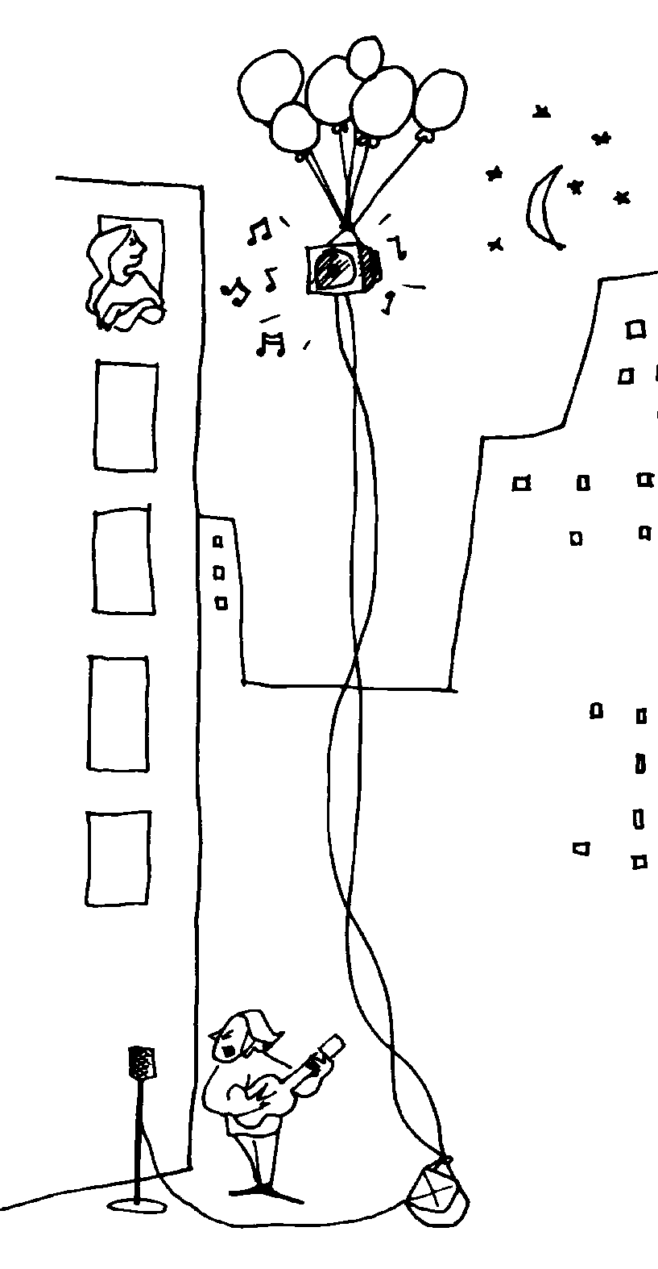

Slide 66
il testo poteva essere
senza contesto
oppure
2) con contesto appropriato
3) con contesto parziale

Slide 67
L’attivazione di uno schema.
Quando le informazioni vengono ricevute, i soggetti riescono a comprendere e a rievocare un brano incomprensibile solo dopo aver visto l’immagine che attiva lo schema.

Slide 68
Modello situazionale
L’immagine ci permette di collocare il senso del testo e di generare un «modello situazionale» necessario per capire
La presenza di elementi figurali ripresenta visivamente informazioni veicolate verbalmente e favorisce la formazione di un modello situazionale, mettendo in luce le relazioni tra le informazioni

Slide 69
schema
struttura che organizza le conoscenze acquisite e guida
il comportamento
è una sorta di “modello” che può adattarsi alle diverse
situazioni
gli schemi influenzano la memoria favorendo la selezione
e l’organizzazione delle informazioni in entrata in una
struttura sensata e comprensibile.

Slide 72
Riassumendo
Le inferenze permettono di cogliere il legame tra le parole, frasi, parti del testo, conoscenze già possedute e creare delle aspettative ipotesi che andranno poi verificate (CIRCOLARITÀ dell’interazione tra testo e attivazione delle conoscenze personali, ovvero eliminazione delle ipotesi improprie al CONTESTO)
La capacità di fare inferenze è strettamente legata con il livello di maturità raggiunto nella lettura (i piccoli meno inferenze dei grandi) e con l’abilità di lettura (i cattivi lettori meno abili ad estrarre informazioni non immediatamente disponibili)

Slide 73
Rappresentazione
Mantiene i contenuti principali (text based) e perviene a un modello situazionale che integra le informazioni del brano con le conoscenze pregresse del lettore.

Slide 74
Il lettore modello interagisce col testo attraverso presupposizioni ed inferenze tratte dalle sue conoscenze enciclopediche.

Slide 75
La Comprensione dipende dall’attivazione di schemi mentali, dalla possibilità di anticipare e inferire i contenuti del testo.

Slide 76
Quindi
Da un flusso di parole e di periodi, per capire il testo, è necessario che il lettore utilizzi gli schemi cognitivi derivati dal contesto a cui ancorare le parti scritte.

Slide 77
Comprendere un testo non significa solo mantenere delle informazioni
Comprendere un testo significa:
considerare la relazione fra parole, frasi e periodi che si susseguono;
costruire una coerente e significativa rappresentazione del contenuto ( text-based), integrando le informazioni nuove con quelle vecchie (modello situazionale);
aggiornare la rappresentazione del testo in caso di informazioni in contraddizione.

Slide 78
L’invisibile alla base del capire
Testo di base (modello proposizionale o testo acquisito ) e modello situazionale (modello che richiama tutto cio’ che non sta nel testo) costituiscono le due polarità necessarie per creare una rappresentazione.
La rappresentazione è costruita equamente tra testo base e modello situazionale. Talvolta può essere sbilanciata favore dell’uno o dell’altra polarità.

Slide 79
Comprendere ed interagire
La competenza di lettura, intesa come capacità di comprendere e di interagire con un testo scritto, è una delle abilità fondamentali che si comincia ad apprendere fin dai primi anni di scuola e che continua a svilupparsi lungo tutto il percorso di studi e, oltre questi, durante tutta la vita.

Slide 80
Il nuovo analfabetismo: « i cattivi lettori»-poor comprehenders.

Slide 81
Italia dealfabetizzata (De Mauro)
Non solo problemi col sapere chirografico

Slide 82
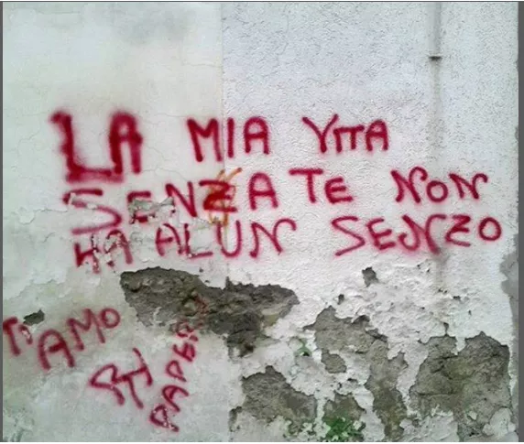

Slide 83
Analfabetismo di ritorno o funzionale
Un «analfabeta di ritorno» dimentica via via quanto assimilato;
pur sapendo leggere e scrivere, perde di conseguenza la capacità di utilizzare il linguaggio scritto o parlato per formulare e comprendere messaggi e, in senso più ampio, di comunicare con il prossimo e con il mondo circostante.
Quindi di essere cittadino

Slide 84
Cedolino stipendio, «bugiardino», contratto bancario, tabelle, grafici, bollette, etichette dei prodotti sono «nemici» da cui guardarci. «Che cosa c’è scritto?»….e sappiamo leggere!

Slide 85
Giornata mondiale dell’alfabetizzazione 8 settembre
L’alfabetizzazione strumentale è raggiunta dalla totalità dei giovani 15-24 anni (Unesco) (Dati ultima giornata alfabetizzazione sett.17).
Rispetto all’ alfabetizzazione funzionale le cose cambiano.

Slide 86
Sono stati fissati 6 livelli:
il livello inferiore a 1 e il livello 2 (low skilled) indicano competenze modestissime.
il livello 3 è l’elemento minimo per un inserimento positivo nella società e nel lavoro.
i livelli 4 e 5 (high skilled) indicano una piena padronanza di competenze.

Slide 87
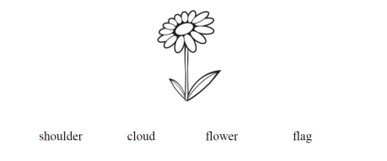
Ecco ad esempio un descrittore del livello 1: “Individuare in testi brevi singole parti di informazioni identiche alle informazioni della domanda”.
Per avere un’idea di due semplici prove iniziali dell’indagine:
Esempio 1
spalla nuvola fiore bandiera

Slide 88
Esempio 2
Se la frase ha senso fare una croce su “Sì”; se non ha senso su “No”:
Tre ragazze mangiarono la canzone | SI’ | NO
L’ uomo guidò l’auto verde | SI’ | NO
Il palloncino più chiaro volò nel cielo luminoso | SI’ | NO
Un cuscino confortevole è morbido e duro | SI’ | NO
Una persona che ha vent’anni è più vecchia di una persona che ne ha trenta | SI’ | NO
Differenze tra analfabetismo e illetteratismo ( liv. 1, 2)

Slide 89
In Italia uno su tre 2016
28% della fascia 16-65 sono analfabeti funzionali, sanno leggere e scrivere ma non sanno utilizzarli nella quotidianità e nell’attività professionale.
Siamo penultimi in Europa.

Slide 90
Il nuovo analfabetismo
Arginare l’analfabetismo funzionale o “illetteratismo” ovvero non limitarsi al possesso ma sostenere l’esercizio dell’abilità di lettura e scrittura.
Esistono persone acculturate che leggono e non capiscono elementari testi scritti.
I CATTIVI LETTORI (poor comprehenders)

Slide 91
I CATTIVI LETTORI poor comprehenders
Si distinguono per: 1) Una minore consapevolezza dell’importanza di ricercare il significato di quello che leggono e per un maggior investimento sulla decodifica.
2) Uno scarso livello di fare inferenze (ad esempio lessicali, semantiche)
3) non sanno capire di non capire». Sono quindi meno efficaci nel MONITORAGGIO DEL LIVELLO DI COMPRENSIONE. Ad esempio no sanno rileggere un testo.

Slide 92
I CATTIVI LETTORI poor comprehenders
4) Una minore capacità di utilizzare in modo flessibile le reading skills: ad esempio ricercare all’interno del testo gli indici per fare previsioni o muoversi con gli occhi.

Slide 93
I CATTIVI LETTORI poor comprehenders
Insomma è un lettore che davanti a un testo non riesce a individuare i percorsi inferenziali corretti, non riesce a farsi le domande giuste e quindi non capisce.
Nessuna connessione tra le informazioni esplicite del testo.

Slide 94
Quindi
Hanno meno risorse per integrare fra loro le informazioni presenti nel testo con quelle che già posseggono.
Cioè creano un modello mentale con informazioni che non sono rilevanti per accedere al significato del testo.

Slide 95
Che cosa trarne sotto il profilo didattico?

Slide 96
IEA – PIRLS, OCSE PISA guardano alla lettura come evento caratterizzato da un’interazione tra lettore e testo (comprensione)

Slide 97
IEA PIRLS - Progress in International Reading Literacy Study - è una delle indagini internazionali, promosse dalla International Association for the Evaluation of Educational Achievement (IEA). L’indagine ha come principale obiettivo la valutazione comparativa dell’abilità di lettura dei bambini al quarto anno di scolarità.
Il quarto anno di scolarità rappresenta un punto cruciale per lo sviluppo degli studenti come lettori. È tipicamente in questa fase, infatti, che gli studenti passano dall’
«imparare a leggere» al «leggere per imparare». A questa età i bambini dovrebbero aver già imparato a leggere e dovrebbero quindi essere in grado di utilizzare la lettura come strumento per apprendere.

Slide 98
9-10 anni
Saper valutare gli aspetti testuali è un’abilità che presuppone processi cognitivi complessi che vanno sviluppati-.
Secondo IEA PIRLS i bambini tra i nove e i dieci e bambini si trovano in quella fase di sviluppo cognitivo cruciale per un salto di qualità delle competenze di lettura, quando è necessario rendersi autonomi come lettori ed utilizzare la lettura come strumento di apprendimento dei saperi. Di qui la necessità di sottoporre a verifica la competenza testuale negli apprendisti lettori.

Slide 99
Reading literacy 2011
Il framework di PIRLS 2011, in linea con numerose teorie sulla reading literacy, sottolinea che la lettura è un processo costruttivo e interattivo: “i lettori costruiscono attivamente il significato, sanno servirsi di strategie di lettura efficaci e sanno riflettere su quanto leggono (...). Il significato è costruito attraverso l’interazione tra il lettore e il testo nel contesto di una particolare esperienza di lettura. (...) Prima, durante e dopo la lettura il lettore usa un repertorio di abilità linguistiche, di strategie cognitive e metacognitive e di conoscenza enciclopediche”

Slide 100
La comprensione del testo rappresenta un processo dinamico di interazione tra le informazioni fornite dal testo e le conoscenze preesistenti del lettore anche in relazione al contesto.
Non è la mera astrazione di informazioni presenti nel testo; il significato del testo non è quello intrinsecamente tratto dal testo.
Non coincide con la mera memorizzazione .

Slide 101
Comprensione è……
rallentare la lettura per esercitare i processi cognitivi implicati nel processo di comprensione;
esercitare le diverse skills reading;
essere attivi cognitivamente come accade quando leggiamo per capire il significato delle parole. Solo che capire le parole è altro dal capire il testo.

Slide 102
Alla base del Quadro di riferimento
Indicazioni Nazionali per il curricolo del primo ciclo di istruzione (2012) ;
Indicazioni Nazionali per i Licei (2010) e Linee Guida per gli Istituti Tecnici e Professionali (2012)

Slide 103
Indicazioni 2012 Lettura
A scuola si apprende la strumentalità del leggere e si attivano i numerosi processi cognitivi necessari alla comprensione.
La lettura va costantemente praticata su un’ampia gamma di testi appartenenti ai vari tipi e forme testuali (da testi continui a moduli, orari, grafici, mappe ecc.), per scopi diversi e con strategie funzionali al compito…
Lo sviluppo della competenza di lettura riguarda tutte le discipline.
È compito di ciascun insegnante favorire con apposite attività il superamento degli ostacoli alla comprensione dei testi che possono annidarsi a livello lessicale o sintattico oppure al livello della strutturazione logico-concettuale.

Slide 104
Traguardi di sviluppo al termine primaria
Legge e comprende testi di vario tipo, continui e non continui, ne individua il senso globale e le informazioni principali, utilizzando strategie di lettura adeguate agli scopi.
Utilizza abilità funzionali allo studio: individua nei testi scritti informazioni utili per l’apprendimento di un argomento dato e le mette in relazione; le sintetizza, in funzione anche dell’esposizione orale; acquisisce un primo nucleo di terminologia specifica.
Legge testi di vario genere facenti parte della letteratura per l’infanzia, sia a voce alta sia in lettura silenziosa e autonoma e formula su di essi giudizi personali.

Slide 105
Obiettivi al termine della terza
Padroneggiare la lettura strumentale (di decifrazione) sia nella modalità ad alta voce, curandone l’espressione, sia in quella silenziosa.
Prevedere il contenuto di un testo semplice in base ad alcuni elementi come il titolo e le immagini; comprendere il significato di parole non note in base al testo.
Leggere testi (narrativi, descrittivi, informativi) cogliendo l’argomento di cui si parla e individuando le informazioni principali e le loro relazioni.

Slide 106
Obiettivi al termine della terza
Comprendere testi di tipo diverso, continui e non continui, in vista di scopi pratici, di intrattenimento e di svago.
Leggere semplici e brevi testi letterari, sia poetici sia narrativi, mostrando di saperne cogliere il senso globale.
Leggere semplici testi di divulgazione per ricavarne informazioni utili ad ampliare conoscenze su temi noti.

Slide 107
Obiettivi al termine della quinta
Impiegare tecniche di lettura silenziosa e di lettura espressiva ad alta voce.
Usare, nella lettura di vari tipi di testo, opportune strategie per analizzare il contenuto; porsi domande all’inizio e durante la lettura del testo; cogliere indizi utili a risolvere i nodi della comprensione.
Sfruttare le informazioni della titolazione, delle immagini e delle didascalie per farsi un’idea del testo che si intende leggere.

Slide 108
Obiettivi al termine della quinta
Leggere e confrontare informazioni provenienti da testi diversi per farsi un’idea di un argomento, per trovare spunti a partire dai quali parlare o scrivere.
Ricercare informazioni in testi di diversa natura e provenienza (compresi moduli, orari, grafici, mappe ecc.) per scopi pratici o conoscitivi, applicando tecniche di supporto alla comprensione (quali, ad esempio, sottolineare, annotare informazioni, costruire mappe e schemi ecc.).
Seguire istruzioni scritte per realizzare prodotti, per regolare comportamenti, per svolgere un’attività, per realizzare un procedimento.

Slide 109
Obiettivi al termine della quinta
Leggere testi narrativi e descrittivi, sia realistici sia fantastici, distinguendo l’invenzione letteraria dalla realtà.
Leggere testi letterari narrativi, in lingua italiana contemporanea, e semplici testi poetici cogliendone il senso, le caratteristiche formali più evidenti, l’intenzione comunicativa dell’autore ed esprimendo un motivato parere personale.

Slide 110
Promuovere due movimenti
Smontare la sequenzialità e linearità di parole e frasi e produrre una rappresentazione di base.
Procedere ad un ulteriore elaborazione creando una nuova rappresentazione aggiungendo le proprie abilità cognitive (conoscenze contestuali ed enciclopediche).

Slide 111
Elicitazione
E’ fondamentale avviare la comprensione con l’elicitazione che è essenziale per il processo di anticipazione.
Così facendo l’insegnante rende consapevole gli alunni di quello che già sanno e su cui possono innestare il nuovo input .

Slide 112
Elicitazione
Tecnica didattica che consiste nell'estrarre, attraverso domande, suggerimenti, brainstorming, ecc. informazioni o frammenti che i vari allievi posseggono.
Questi diventano significativi quando l’insegnante, elicitandoli, li collega tra di loro.

Slide 113
Scuola e maestri:
Che fare?

Slide 114
Le azioni didattiche: rendere protagonista l’apprendista lettore di 9-10anni

Slide 115
Chi è il lettore competente?
Lettura come processo interattivo
Il lettore interagisce col testo costruendo il significato e il senso di ciò che sta leggendo.
Sollecitare, “allenare”, abituare il lettore ad essere attivo nei processi/meccanismi cognitivi coinvolti nella comprensione.
Promuovere metacognizione

Slide 116
Utilizziamo le reading skills per promuovere la metacognizione, ovvero per aiutare gli scolari a scoprire le risorse cognitive di cui dispongono, il funzionamento.

Slide 117
Guardare da vicino la metacognizione
Pensare di non essere bravo in matematica è una conoscenza metacognitiva.
Sapere che per me è necessario leggere e ripetere la lezione due volte per superare l’interrogazione è una consapevolezza metacognitiva.
Accorgersi, mentre si legge, di non capire un testo è un’altra consapevolezza metacognitiva.

Slide 118
Leggere e conoscere
Leggere, rileggere, tornare indietro, soffermarsi, riflettere, leggere (e scrivere) anche fra le righe rappresenta l’ingresso nel mondo della ragione.
E questo a prescindere dal tipo di strumento e dal tipo di testo.
La capacità di leggere resta modalità autentica per entrare nel mondo della conoscenza.

Slide 119
Metacomprensione
Dobbiamo pertanto sviluppare nel lettore la consapevolezza circa le strategie da attivarsi.
Una buona spia è rappresentata anche dalla stima realistica delle proprie capacità e dei propri limiti in rapporto al compito che si ha di fronte.

Slide 120
Il lettore strategico
Reading skills

Slide 121
Strategie di letture a supporto della comprensione

Slide 122
Le modalità di lettura
A seconda dello scopo per cui si legge e del suo formato vanno insegnate le diverse modalità di lettura.
Dette modalità sostengono l’impiego della metacognizione nella lettura.

Slide 123
La scelta della strategia dipende da:
1) Scopi del lettore. Leggi per …svago, informarti, studio, approfondimento…..
2) Tipi di testo. Non solo libri.

Slide 124
EDUCARE ALLA COMPRENSIONE DEL TESTO
AMBITI DI INTERVENTO CON LE SCUOLE
Lettura:
leggere per curiosità
leggere per una ricerca
leggere per il piacere

Slide 125
La prelettura per capire

Slide 126
Nessuno di noi si pone di fronte al testo in uno stato di “nudità culturale”.
Alla base del processo di comprensione, sta il processo di anticipazione: esso consiste nel saper predire ciò che può comparire in un testo operando sulla base del contesto, delle conoscenze del mondo (Schema;Script) ecc.
In tal modo la comprensione si trasforma nella ricerca della conferma di una delle previsioni effettuate.

Slide 127
Lettura selettiva
Tecniche di “lettura selettiva”:
lettura d’orientamento: quando vogliamo capire di che cosa si tratta, se il testo risponde alle nostre esigenze,..
lettura a scorrimento: per operare una selezione visiva delle informazioni e poi leggere solo ciò che interessa.

Slide 128
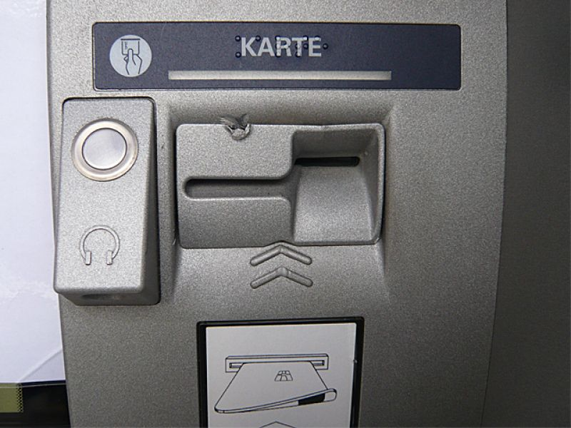
Pre-lettura (skimming) lettura orientativa
inglese «to skim» che significa «strisciare», «sfiorare» «scremare»

Slide 129
Skimming
E’ una lettura orientativa globale, veloce per capire il senso del brano (lettura dei titoli del giornale).

Slide 130
Skimming lettura a scorrimento
Sviluppa l’ attività inquirente, aiuto ad essere attivi di fronte al testo
«Guarda l’immagine. Cerca il punto del brano in cui si parla di qualcosa che si riferisca all’illustrazione».
Gli scolari sono invitati a sviluppare inferenze e presupposizioni.

Slide 131
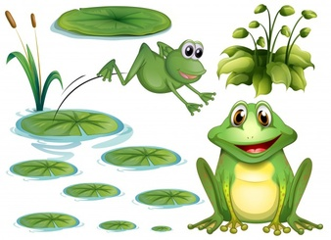
Skimming: lettura orientativa o esplorativa. Scorsa rapida
Skimming (scrematura): si percorre un testo con gli occhi per afferrarne il senso generale «per farsi un’idea», per ricavare l’essenza, gli indici per orientarsi.
E’ una prelettura che facciamo incrociando la nostra ricerca con le conoscenze disponibili sull’argomento. Alcune strategie di skimming sono:
- Leggere il titolo, il primo e l’ultimo paragrafo di un testo, guardare le immagini.
Esplorare un testo libresco nelle sue parti essenziali: copertina, quarta di copertina, indice.
Il resto viene scorso velocemente
Leggi a salti cercando soltanto informazioni importanti come una rana che procede facendo tanta strada a balzi .

Slide 132
la lettura esplorativa od orientativa (skimming)
Osserviamo il titolo, i disegni, le illustrazioni, la grafica, le didascalie: “Cosa fa venire in mente?”
Proviamo a predire il tema del testo.
Mettiamo a confronto le aspettative del lettore con le informazioni presenti nel testo.

Slide 133
Scanning: lettura di consultazione
Scanning. E’ una lettura non sequenziale a balzi utilizzata di solito per cercare un dato o un’informazione specifica in una guida telefonica o in un dizionario. Lo scanning consiste nel muovere velocemente gli occhi facendo un balzo lungo la pagina per trovare specifiche parole e frasi.Il lettore si sofferma soltanto quando trova l'informazione che sta cercando.E’ poco praticata a scuola.
Ti orienti solo verso la risposta al tuo quesito come una rana che procede facendo tanta strada a balzi. Questa volta però basta un salto!

Slide 134
Cerca tutte le giornate di vacanza
del mese di….
Possibili compiti…
Predisporre questionario V/F o aperti
Associare titoli ad articoli

Slide 135
Applicazioni didattiche
per esplorare
 A balzi
per ricercare
In comune hanno una pratica di lettura visiva

Slide 136
Exstensive reading:
Exstensive reading: per alcuni lettori è la sola disponibile è quella che “spontaneamente” impieghiamo quando leggiamo, per il piacere di leggere, testi narrativi magari lunghi (come un romanzo), un articolo di giornale che piace, ecc… : si tratta tendenzialmente di una lettura lineare e abbastanza veloce.
sei come una lepre che corre verso la sua tana

Slide 137
Applicazioni didattiche
 Veloce

Slide 138
Extensive reading Piacere di leggere
La lettura estensiva (extensive reading), a differenza della lettura intensiva (che vedremo), propone la lettura per puro piacere, come arricchimento cognitivo e emotivo, senza doversi necessariamente cimentare nello svolgimento di esercizi o prove di verifica di vario genere, schede libro, ecc. I bambini devono inoltre essere lasciati liberi sia di scegliere il libro in base ai loro interessi, sia di cambiarlo nel caso in cui non piaccia. Fondamentale poi è che i libri siano scelti dall’insegnante in base al livello linguistico raggiunto.
Project work
«Lettura e biblioteca»
Part du maitre

Slide 139
Extensive reading Piacere di leggere
Attività di lettura e animazione di storie ( lettura individuale e collettiva; lettura ad alta voce.)
Conversazioni e riflessioni relative a quanto letto.
Letture da parte degli alunni di brani di varia tipologia e libri della biblioteca della scuola, privilegiando quelli più vicini ai loro interessi e alla loro età
Realizzazione di slogan creativi per stimolare e promuovere il piacere di leggere.
Project work
«Lettura e biblioteca»

Slide 140
Extensive reading Piacere di leggere
L’attenzione alla lettura che
si pratica per diletto e arricchimento personale dovrebbe dunque essere equilibrata da quella
per la lettura che e imposta da scopi pratici, la lettura funzionale.
Solo testi letterari? Testi di informazione, testi normativi, istruzioni per l’uso, comunicazioni professionali ecc.
Project work

Slide 141
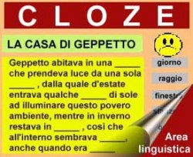
Il cloze (testo bucato), ovvero il completamento.
Colmare i buchi leggendo

Slide 142
Sviluppare la lettura inferenziale
Come se leggessimo un testo in… una lingua straniera che non conosciamo.

Slide 143
Cenni teorici.
Per comprendere un testo noi mettiamo in atto la cosiddetta , cioè la «grammatica dell’anticipazione». expectancy grammar
Consiste nella capacità di prevedere che cosa può essere detto all’interno di una sequenza verbale o nel prefigurare ciò che può trovarsi in un dato testo.
Formuliamo delle ipotesi esplicative per capire avvalendoci dei processi inferenziali.
La mente umana cerca di riconoscere strutture coerenti, conformi alle aspettative per dare senso.

Slide 144
Seguendo l'expectancy grammar..
I buchi vengono riempiti attingendo il senso dal contesto disponibile.
Insomma le nostre aspettative, desunte dalla percezione complessiva della struttura, ci permettono di attribuire un senso alla parola sconosciuta e quindi di capire cosa c’è scritto.

Slide 145
il cloze
il cloze messo a punto da Wilson Taylor (’Cloze’ Procedure: A New Tool for Measuring Readability 1953) per misurare la leggibilità di un testo. Ma è utile anche per la comprensibilità.
Un testo leggibile permette al lettore di anticipare e predire quello che verrà nella catena verbale e quindi di comprenderlo.
A livello di controllo della comprensione tanto meglio un testo viene compreso, tanto più facilmente il lettore riesce ad individuare le parole che sono state eliminate.

Slide 146
Il cloze è un tecnica metacognitiva
Il cloze sollecita la metacognizione in quanto sottopone ad analisi critica la capacità la capacità di procedere per ipotesi alla ricerca della strategia più efficace.

Slide 147
In che cosa consiste il cloze?
La procedura cloze è una tecnica che consiste nell'inserimento in un testo delle parole precedentemente cancellate.
E’ un voler ricostruire il significato di parole precedentemente cancellato indovinando.
E’ un ricorrere alla conoscenza testuale andando oltre l’aspetto lessicale o frasale

Slide 148
Iniziare con una lettura globale
Nella preparazione del cloze, il docente, per permettere all’allievo una prima attivazione dei processi di comprensione e contestualizzazione, non interviene sulla prima o seconda riga del testo, ma solo sulle successive, eliminando una parola a intervalli regolari (per esempio, ogni settima).
L’allievo, una volta avuta la visione globale del testo e riconosciuto l’ambito di riferimento, deve inserire, se non la parola che è stata eliminata, almeno una appropriata o un sinonimo.

Slide 149
Per fare questo il lettore deve aver compreso l’informazione prima e dopo la parola cancellata facendo riferimento al significato globale del testo mettendo in atto una competenza sintattica e semantica.

Slide 150
Varianti del cloze
Il criterio di cancellazione di ogni settima parola è sistematico, indipendentemente dal fatto che si tratti di nome, di verbo, di aggettivo o avverbio.
In alcuni cloze, le parole vengono cancellate progressivamente, iniziando, per esempio, da ogni settima parola, per, poi, passare a ogni sesta e, finalmente, a ogni quinta.
Altre varianti:
Cloze facilitati, con in calce le parole da inserire, spesso con l’aggiunta di una parola o più parole intruse oppure del disegno;
Cloze con la LIM, con la funzione di oscuramento o con rettangoli colorati;
Dettato‐cloze, sulla base del quale devono essere inserite in un testo solo le parole mancanti;
Cloze orali, quando, in seguito a una pausa del registratore, si devono fare ipotesi sul concetto o sulla frase seguente.

Slide 151
Somministrazione del cloze
Tempo massimo: 45’
La maestra presenta la prova e si astiene da ogni intervento
La prova potrebbe essere utilizzata per la valutazione in ingresso alla scuola media (secondaria di primo grado)

Slide 152
Revisione del cloze
Ogni “cloze” è stato conteggiato 1 punto se integrato in modo accettabile; 0,5 punti e integrato in modo “parzialmente accettabile” e 0 punti se integrato in modo non accettabile o lasciato bianco.
Sono state considerate “parzialmente accettabili” le integrazioni realizzate con sinonimi, iperonimi (termini generali) o iponimi (sottoordinati) meno precisi; si è solitamente richiesto l’accordo morfologico
E’ bene farla insieme in modo di acquisire le spiegazioni delle risposte possibili.
Tabulare le risposte

Slide 153
Il cloze sitografia
http://www.memorbalia.it/studidicaso/defcloze/clozehome.htm#utilizzo
http://didatticando.altervista.org/cloze.html
Alcuni software per la creazione di cloze:
Hot Potatoes: http://hotpot.uvic.ca/
Cloze: http://cloze1.software.informer.com/
Cloze quiz builder: http://www.learnclick.com/

Slide 154
https://www.bancadelleemozioni.it/flash/testo/cloze01.html

Slide 155
Project work
Il lettore strategico. Reading skills.
PW su tipologie di lettura selettiva: 1)Skimming (lettura a scorrimento, scrematura, alla ricerca di ciò che interessa- prelettura).
2)Scanning (lettura di consultazione).
3)Extensive reading (piacere di leggere).
4)Cloze. Colmare i buchi leggendo Lettura inferenziale.

Slide 156
adgrossi@unimore.it

